Slide 1
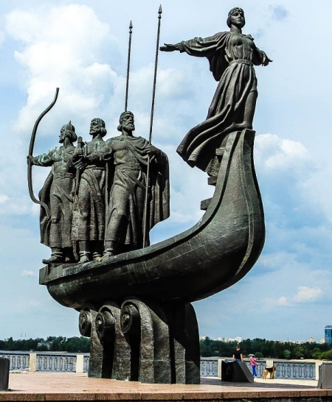
Пригадую будову тексту
Українська мова
3 клас. Розділ 7.
Досліджую текст
Урок 105

Slide 2
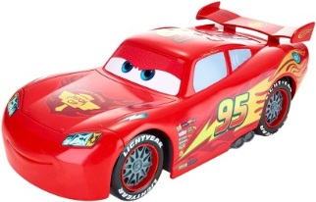
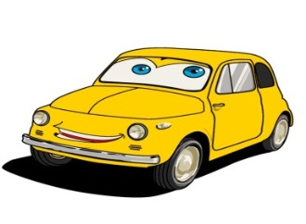
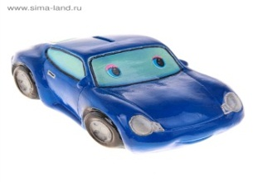
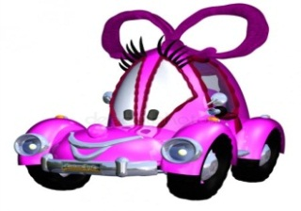
Налаштуймося на роботу
Чи любите ви подорожувати? На екрані машинки.
Яку ви виберете для участі у подорожі на уроці?
працьовитість
увага
старанність
творчість

Slide 3
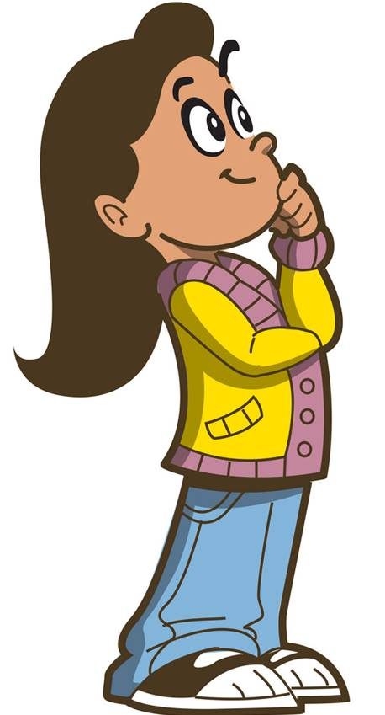
Гра «Так – ні»
Текст складається зі слів.
Текст утворюють зв'язані за змістом речення.
Речення в тексті розміщені в певній послідовності.
Заголовок – це назва уривка тексту.
До тексту можна дібрати заголовок.
Заголовок повідомляє, про що
йтиметься в тексті.
Ні.
Так.
Так.
Ні.
Так.
Так.

Slide 4

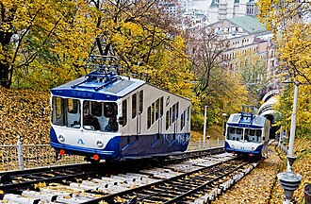
Повідомлення теми уроку
Сьогодні на уроці ми пригадаємо будову тексту.
Побуваємо у Києві – столиці нашої України. Згадаємо його засновників, покатаємось онлайн на фунікулері – особливому виді транспорту

Slide 5
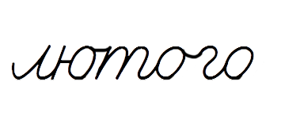





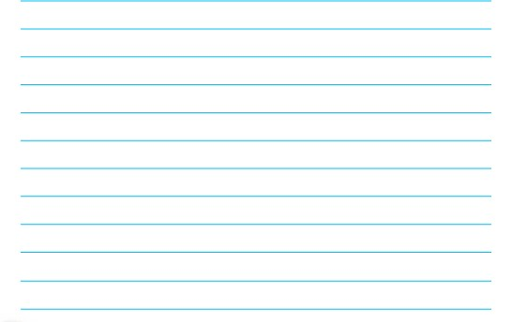
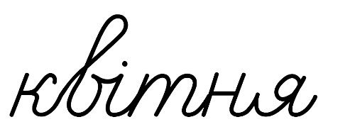


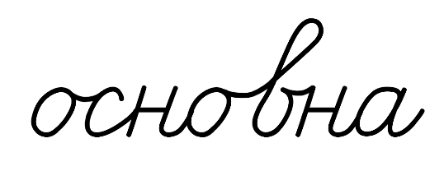
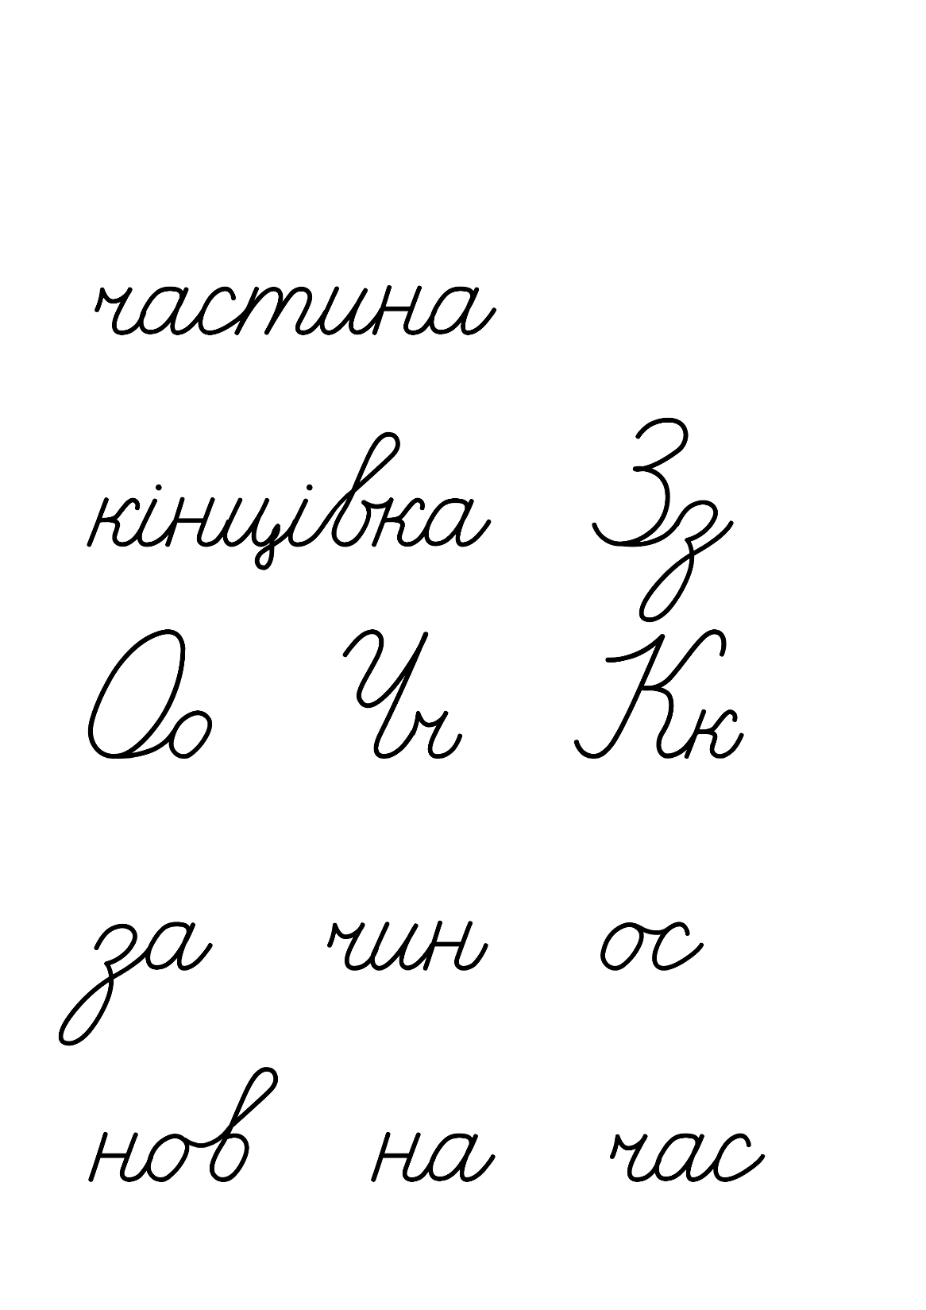
Каліграфічна хвилинка
Прочитайте і запишіть слова. Що вони називають?

Slide 6
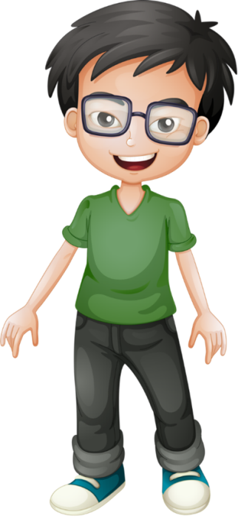
Прочитайте слова
Назвіть, яке слово називає найменшу одиницю мови, а яке — найбільшу
Звук, слово, речення, текст.
Текст, слово, звук, речення.
Пригадайте, що ви знаєте про текст. Вставте пропущені слова.
закінчену
Текст виражає __________ думку. Усі речення в тексті ________ між собою за змістом і розташовані в певній _____________. Текст має таку будову: зачин, ________________ і ________.
зв'язані
послідовності
основну частину
кінцівку
Підручник.
Сторінка
139

Slide 7

Прочитайте текст. Придумайте йому заголовок.
Кожне місто має свою легенду. Є вона і в Києва.
Були три брати. Один на ім’я Кий, другий — Щек, а третій — Хорив. І їхня сестра Либідь. Вони побудували місто й назвали його на честь старшого брата — Київ.
Кияни збудували над Дніпром пам’ятник засновникам Києва. Він став візитівкою столиці України.
Засновники Києва
Зачитайте зачин і кінцівку тексту про засновників Києва.
Спишіть основну частину тексту. Підкресліть власні назви.
Підручник.
Сторінка
139

Slide 8
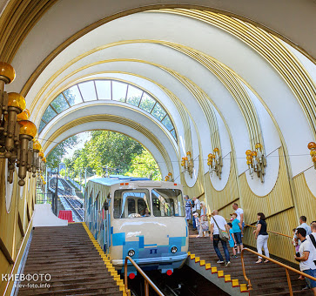
Прочитайте частини тексту
Але є в Києві місця, де складно прокласти дорогу. Тому к...яни збудували фунікулер.
Київ розташований на схилах Дніпра. Його вул...ці то піднімаються вгору, то опускаються вниз.
Він став улюбленцем туристів і дітвори. Всі з в...ликим задоволе…...ям катаються на н...ому.
②
и
①
и
Чи знаєте ви, що таке фунікулер?
③
е
нн
ь
Поясніть, які букви пропущено у виділених словах.
ФУНІКУЛЕР – залізниця, якою на канатах рухається пасажирський вагон.
Знайдіть в тексті зачин, основну частину і кінцівку. Запишіть їх у правильній послідовності.
Підручник.
Сторінка
140

Slide 9
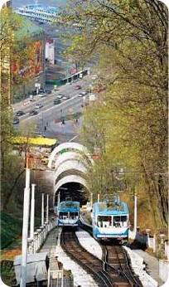
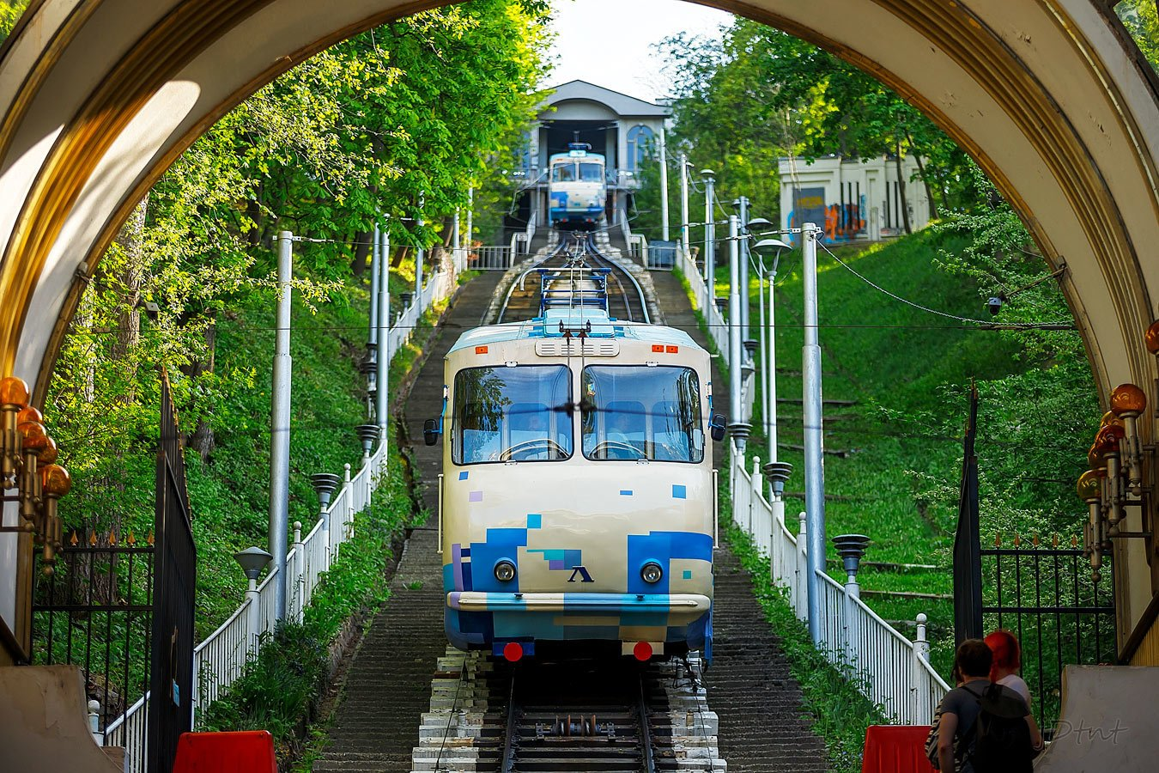
Чи хотілося б вам покататися на фунікулері?
Складіть про це текст (3–4 речення)
Підручник.
Сторінка
140

Slide 10
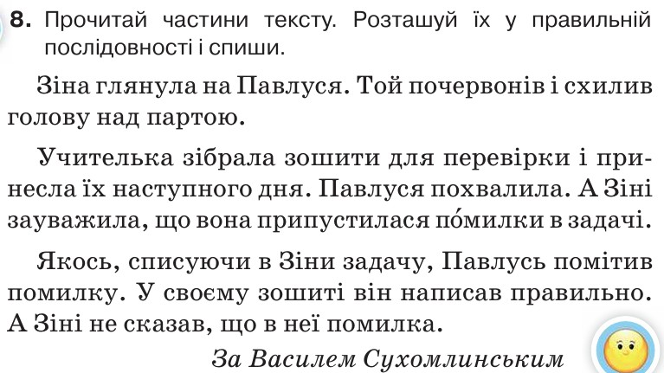

Пояснення домашнього завдання
Підручник.
Сторінка
140

Slide 11


Рефлексія
Оцініть свою роботу на уроці розділовими знаками
Якщо під час уроку все було зрозумілим, легким
Якщо інколи під час уроку з'являлися труднощі
Якщо під час уроку часто виникали труднощі, багато помилок

